Slide 1
LECTURE 1: 라지 모델 트레이닝에 대한 동기와 기본 개념
INSTRUCTOR NAME AND TITLE

Slide 2
코스 아젠다
8:50 | — | 9:00 |  | 환영사
9:00 | — | 10:00 |  | Lecture 1: 동기와 기본 개념
10:00 | — | 11:00 |  | Lab 1 / Part 1: SLURM 기본부터 멀티노드 학습까지
11:00 | — | 11:15 |  | 쉬는 시간
11:15 | — | 12:15 |  | Lecture 2: 대규모 모델 학습에 대한 고급 개념
12:15 | — | 13:15 |  | Lab 1 / Part 2: SLURM 기본부터 멀티노드 학습까지
13:15 | — | 14:00 |  | 점심 시간
14:00 | — | 15:00 |  | Lecture 3: 라지 모델 배포
15:00 | — | 16:00 |  | Lab 2: GPT-3를 Triton Inference Server 배포 실습 예제
16:00 | — | 17:00 |  | 평가 지원
Notes:
To put it in perspective

Slide 3
PART 1
동기 및 기본 개념
강의
왜 라지 모델인가요?
AI 발전에 대한 영향
라지 모델 학습에 대한 과제
메모리 리덕션 관련 기본 기술
실습에서 활용된 도구에 대한 개요
Lab 1 / Part 1
SLURM 클래스 환경 개요
GPT 모델 사전 학습
멀티-노드 스케일링
GPU 모델 사전 학습 최적화
Notes:
To put it in perspective

Slide 4
뉴럴 네트워크의 발전
Notes:
To put it in perspective

Slide 5
모델 사이즈의 급격한 증대
해당 트렌드는 지속 됩니다
10,000,000,000
Transformer: 275x / 2yrs All AI Models: 25x / 2yrs Moore’s Law: 2x / 2yrs
Megatron-Turing NLG 530B
1,000,000,000
GPT-3
100,000,000
Microsoft T-NLG
10,0000,00
Megatron
XLNet
1,0000,00
Wav2Vec 2.0
Training Compute (PetaFLOPS)
Xception
MoCo ResNet50
1000,00
InceptionV3
BERT Large
GPT-1
VGG-19
Seq2Seq
Transformer
100,00
ResNetXt
Resnet
ELMo
10,00
AlexNet
DenseNet201
100
2012 2013 2014 2015 2016 2017 2018 2019 2020 2021 2022
Notes:
대형 모델들은 계속해서 성장하고 있습니다. 고객에게 이 현상을 설명하려고 하면 이러한 딜레마에 직면하게 됩니다.
Large models continue to grow. As you try to explain this phenomenon to your customers, you will face with this dilema

Slide 6
WHY?
Notes:
To put it in perspective

Slide 7
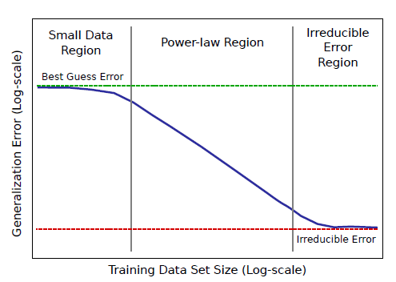
스케일링 법칙(THE SCALING LAWS)
신경망의 성능은 모델/데이터셋 크기에 따라 증가합니다.
Hestness, J., Narang, S., Ardalani, N., Diamos, G., Jun, H., Kianinejad, H., ... & Zhou, Y. (2017). Deep Learning Scaling is Predictable, Empirically. arXiv:1712.00409.
Notes:
To put it in perspective

Slide 8
라벨링된 데이터의 양에 의해 제한되고 있음.
Notes:
To put it in perspective

Slide 9
레이블에 대한 비용(THE COST OF LABELS)
지도 학습 (Supervised Deep learning) 의 한계
Exponential increase
Hestness, J., Narang, S., Ardalani, N., Diamos, G., Jun, H., Kianinejad, H., ... & Zhou, Y. (2017). Deep Learning Scaling is Predictable, Empirically. arXiv:1712.00409.
Notes:
To put it in perspective

Slide 10
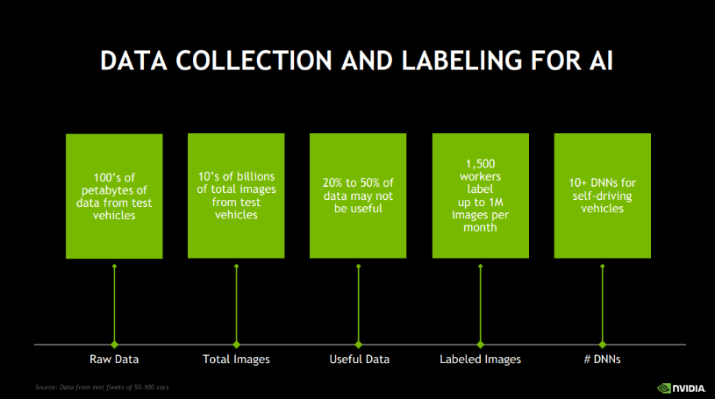
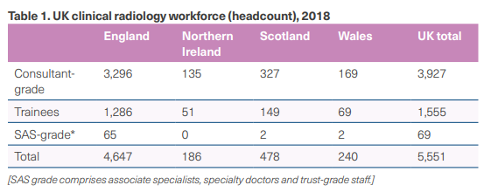
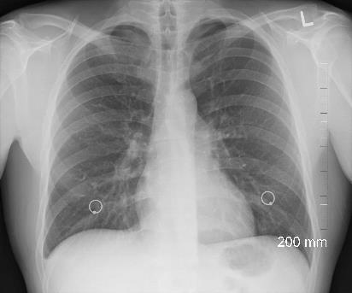
레이블에 대한 비용(THE COST OF LABELS)
지도 학습 (Supervised Deep learning) 의 한계
임상 영상 의학 예시
영국에서 굉장히 많은 임상영상의학 Data이 매일 축적됨에 비해
영상의학전문의 수는 제한적임
자율주행 자동차 예시
1500 작업자가 레이블링 작업 중
Notes:
To put it in perspective

Slide 11
비지도 학습 방식 (Unsupervised Learning) 의 성공
Notes:
To put it in perspective

Slide 12
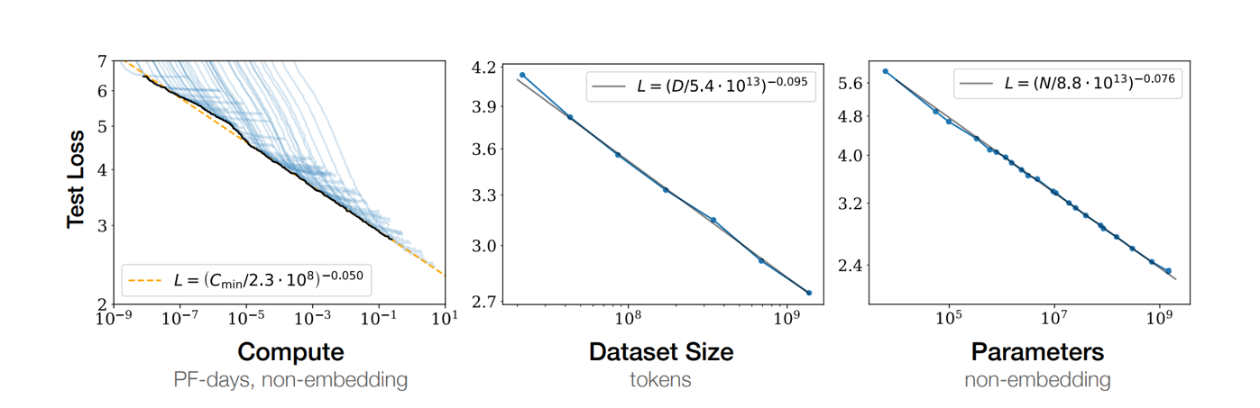
실험적 증거
NLP에서의 스케일링 법칙
Tom Henighan, Jared Kaplan, Mor Katz, Mark Chen, Christopher Hesse, Jacob Jackson, Heewoo Jun, Tom B. Brown, Prafulla Dhariwal, Scott Gray, Chris Hallacy, Benjamin Mann, Alec Radford, Aditya Ramesh, Nick Ryder, Daniel M. Ziegler, John Schulman, Dario Amodei, Sam McCandlish. Scaling Laws for Autoregressive Generative Modeling.2020
Notes:
우리는 계속적으로 스케일링 법칙이 적용되는 것을 확인하고 있습니다.
We continue to see Scaling laws apply

Slide 13
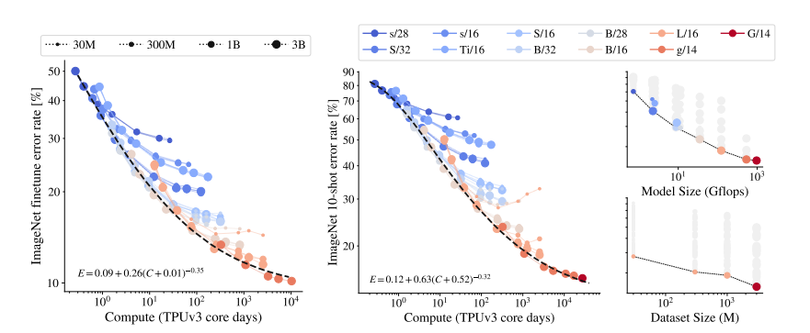
실험적 증거
컴퓨터 비전에서의 스케일링 법칙
Zhai, Xiaohua, et al. "Scaling vision transformers." arXiv preprint arXiv:2106.04560 (2021).
Notes:
우리는 계속적으로 스케일링 법칙이 적용되는 것을 확인하고 있습니다.
We continue to see Scaling laws apply

Slide 14
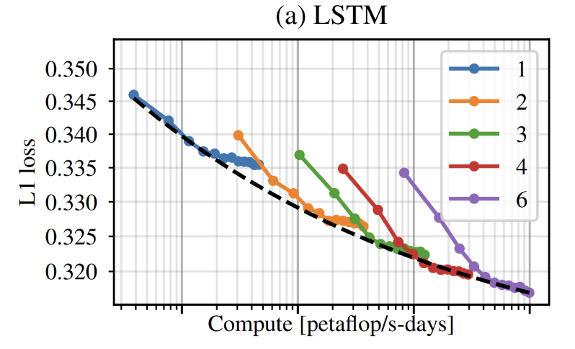
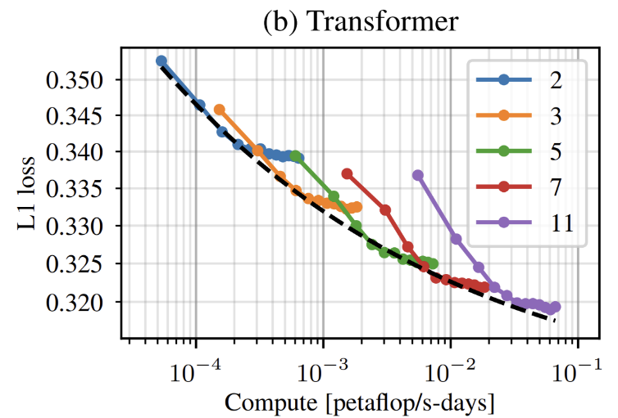
실험적 증거
음성 AI에서의 스케일링 법칙
Droppo, Jasha, and Oguz Elibol. "Scaling Laws for Acoustic Models." arXiv preprint arXiv:2106.09488 (2021).
Notes:
우리는 계속적으로 스케일링 법칙이 적용되는 것을 확인하고 있습니다.
We continue to see Scaling laws apply

Slide 15
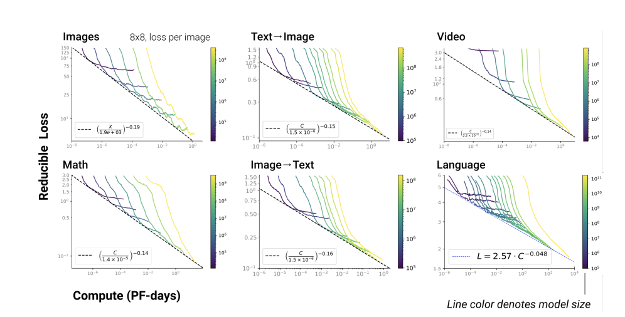
실험적 증거
생성 모델에서의 스케일링 법칙
Henighan, Tom, et al. "Scaling laws for autoregressive generative modeling." arXiv preprint arXiv:2010.14701 (2020).
Notes:
우리는 계속적으로 스케일링 법칙이 적용되는 것을 확인하고 있습니다.
We continue to see Scaling laws apply

Slide 16
비용
Notes:
To put it in perspective

Slide 17
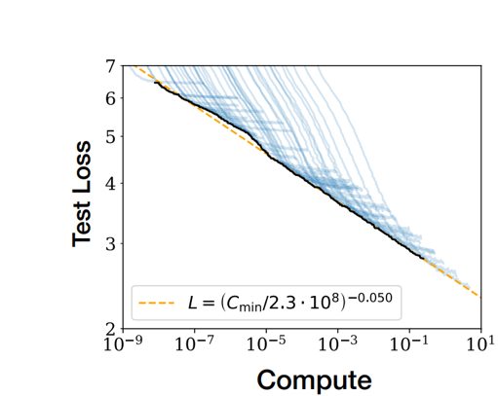
큰 규모의 언어 모델을 활용할 가치가 있을까요?
점진적 개선 비용
Tom Henighan, Jared Kaplan, Mor Katz, Mark Chen, Christopher Hesse, Jacob Jackson, Heewoo Jun, Tom B. Brown, Prafulla Dhariwal, Scott Gray, Chris Hallacy, Benjamin Mann, Alec Radford, Aditya Ramesh, Nick Ryder, Daniel M. Ziegler, John Schulman, Dario Amodei, Sam McCandlish. Scaling Laws for Autoregressive Generative Modeling.2020
Notes:
To put it in perspective

Slide 18
큰 규모의 언어 모델을 활용할 가치가 있을까요?
점진적 개선 비용
우리는 단지 모델들의 성능을 조금씩 향상시키기 위해서만 모델들을 만들고 있는가?
모든 엔지니어링 및 계산 비용에 대한 투자 가치가 있습니까?
10,000x 배 증가
Tom Henighan, Jared Kaplan, Mor Katz, Mark Chen, Christopher Hesse, Jacob Jackson, Heewoo Jun, Tom B. Brown, Prafulla Dhariwal, Scott Gray, Chris Hallacy, Benjamin Mann, Alec Radford, Aditya Ramesh, Nick Ryder, Daniel M. Ziegler, John Schulman, Dario Amodei, Sam McCandlish. Scaling Laws for Autoregressive Generative Modeling.2020
Notes:
To put it in perspective

Slide 19
정확도를 넘어
Notes:
To put it in perspective

Slide 20
퓨샷러닝 (FEW SHOT LEARNING)!
Notes:
To put it in perspective

Slide 21
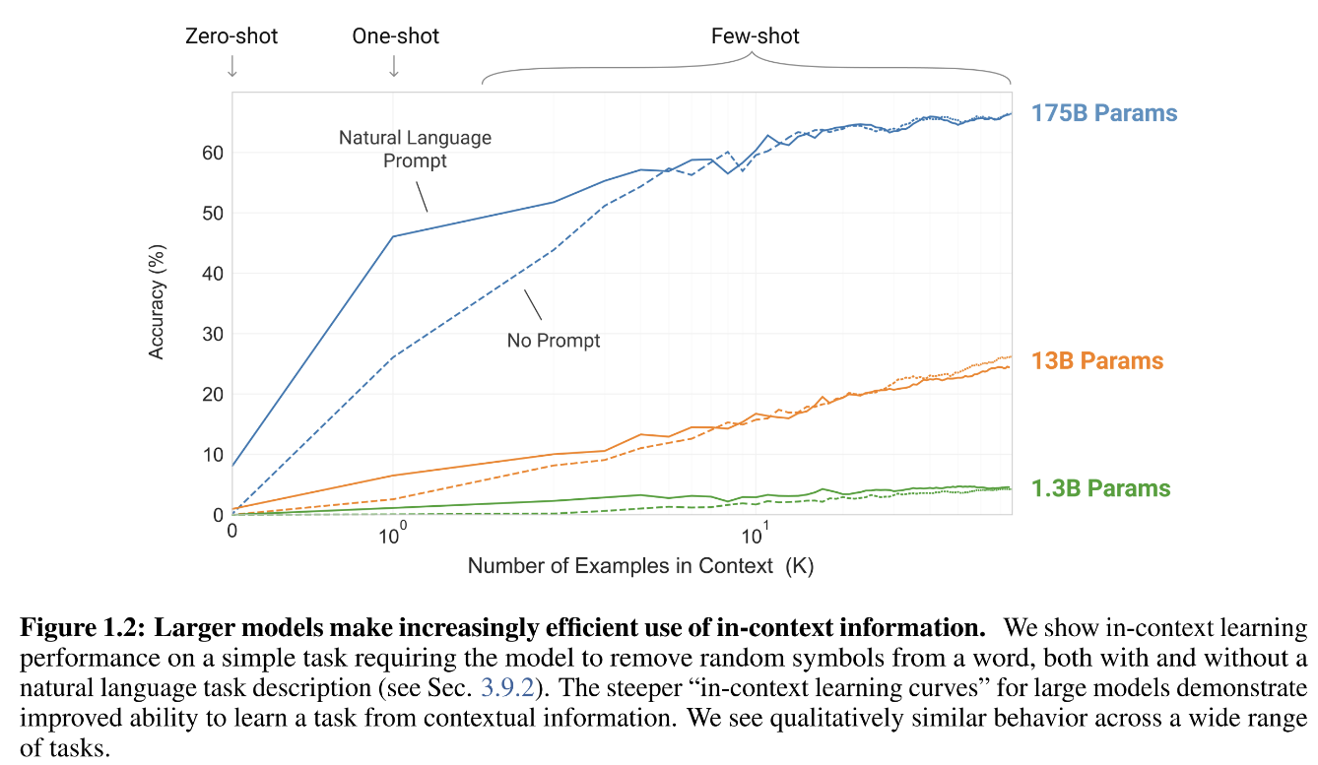
퓨 샷 러닝
훨씬 적은 예제로 모델 학습
Brown, T. B., Mann, B., Ryder, N., Subbiah, M., Kaplan, J., Dhariwal, P., ... & Agarwal, S. (2020). Language models are few-shot learners. arXiv preprint arXiv:2005.14165..
Notes:
네트워크가 커짐에 따라, 더 효율적으로 사용하기 위해 필요한 정보는 줄어듭니다.
As the networks get bigger, they need less information to be more efficient.

Slide 22
퓨 샷 러닝의 예제 (프롬프트 디자인)
Notes:
To put it in perspective

Slide 23
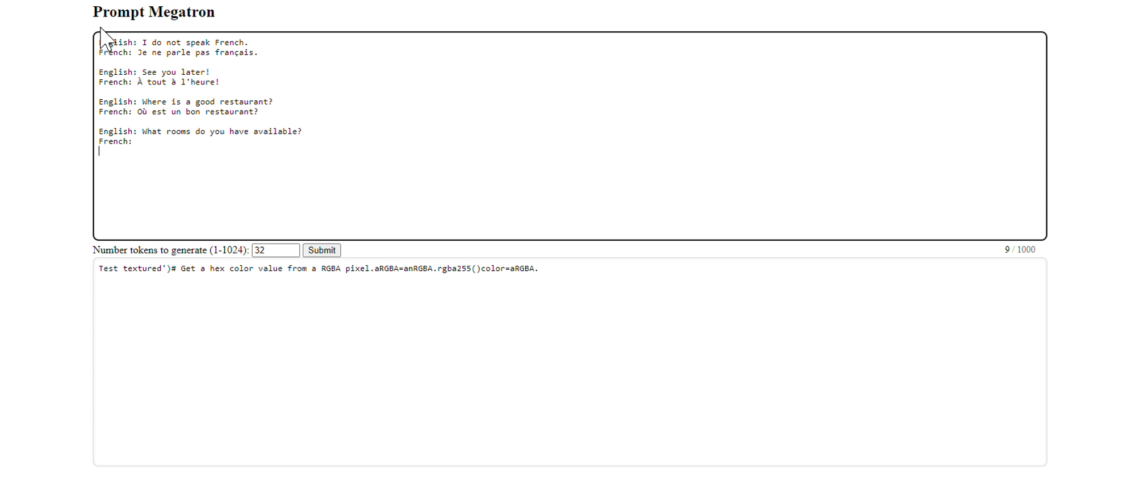
프롬프트 엔지니어링
영상 예제
Notes:
To put it in perspective

Slide 24
프롬프트 디자인을 넘어서
Notes:
To put it in perspective

Slide 25
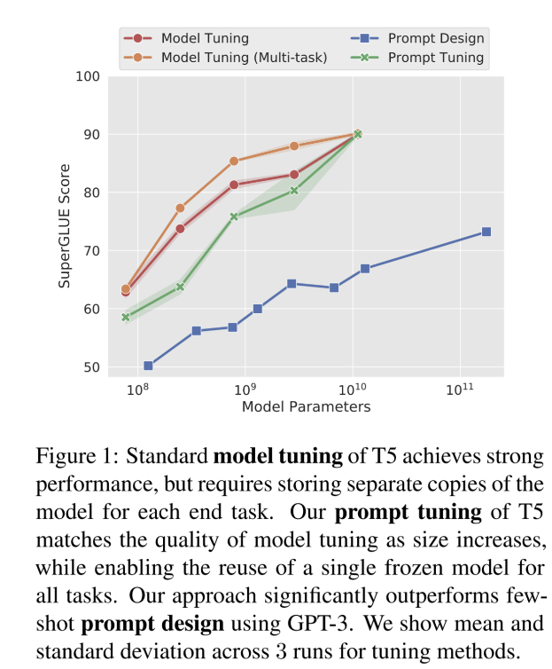
2021 혁신
대규모 데이터셋이 필요한 접근 방식과 동등함
Brian Lester, Rami Al-Rfou, Noah Constant. The Power of Scale for Parameter-Efficient Prompt Tuning. 2021. https://arxiv.org/abs/2104.08691
Notes:
To put it in perspective

Slide 26
2021 혁신
대규모 데이터셋이 필요한 접근 방식과 동등함
대규모 파인튜닝 데이터 세트가 없어도 파인튜닝 접근 방식과 동등하게 동작
Brian Lester, Rami Al-Rfou, Noah Constant. The Power of Scale for Parameter-Efficient Prompt Tuning. 2021. https://arxiv.org/abs/2104.08691
Notes:
To put it in perspective

Slide 27
소프트웨어 개발에 미치는 영향
Notes:
To put it in perspective

Slide 28
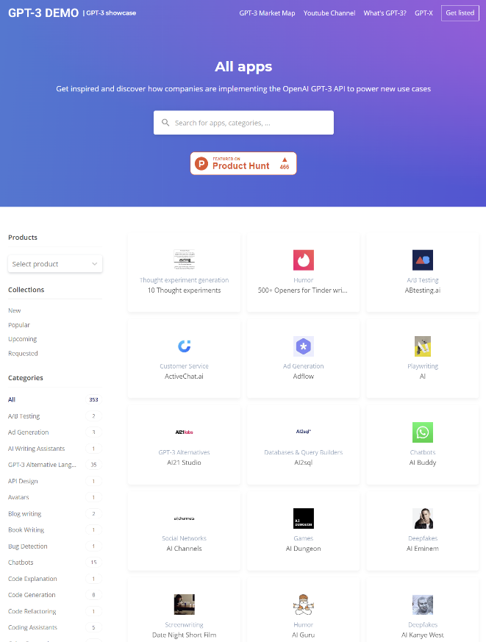
라지 모델사용 예시
OpenAI에서 GPT-3 기반 300 종류의 애플리케이션 확인 가능
https://openai.com/blog/gpt-3-apps/
Notes:
GPT-3를 통해 Algolia는 Algolia Answers 제품을 통해 그 어느 때보다 복잡한 질의에 응답할 수 있으며, 보다 심층적인 상황 정보를 파악하여 결과의 품질을 개선하고 몇 초 안에 결과를 제공할 수 있습니다." - Dustin Coates, Algolia의 프로덕트 및 GTM 매니저
GPT-3 allows Algolia to answer more complex queries than ever before with our Algolia Answers product, identifying deeper contextual information to improve the quality of results and deliver them in seconds.” - Dustin Coates, Product and GTM Manager at Algolia

Slide 29
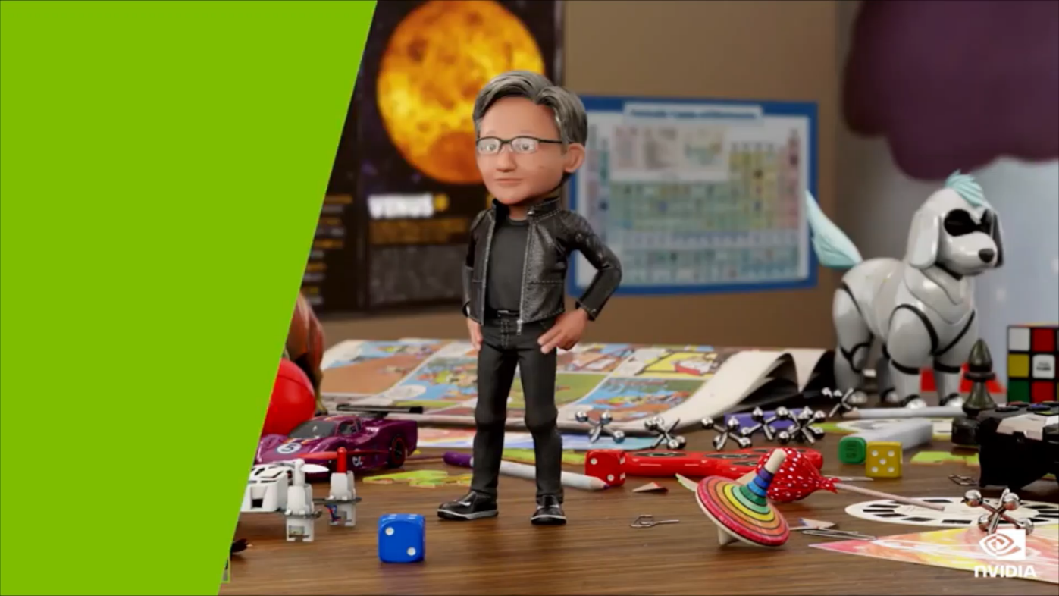
NLP 모델의 예시
영상 예시
Notes:
To put it in perspective

Slide 30
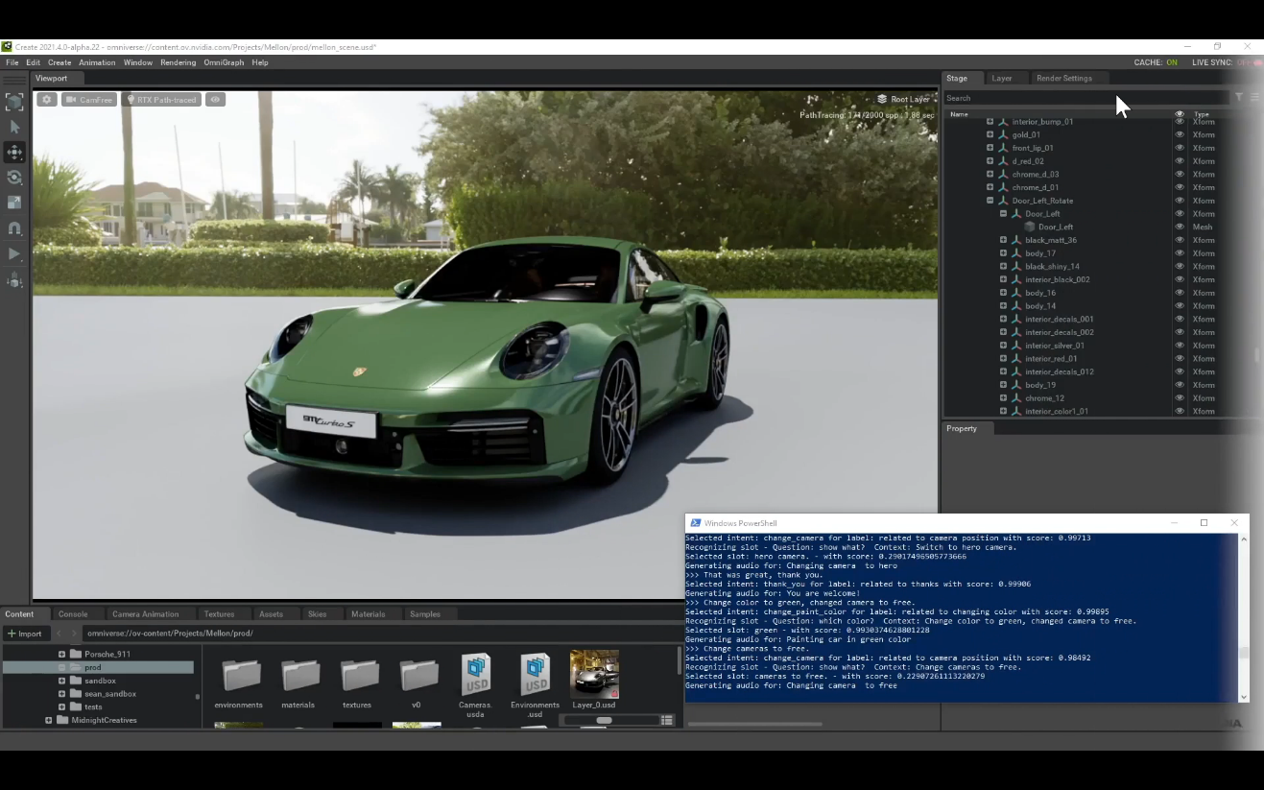
NLP 모델의 예시
영상 예시
Oleksii Kuchaiev. NVIDIA NeMo: Speech Recognition, Speech Synthesis, and NLP Updates. GTC Fall 2021
Notes:
To put it in perspective

Slide 31
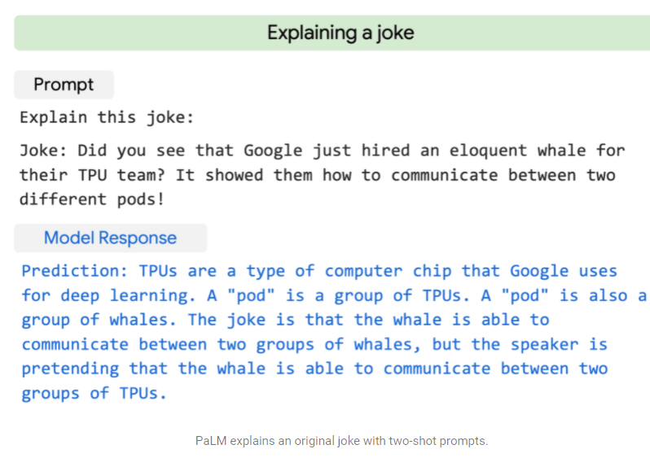
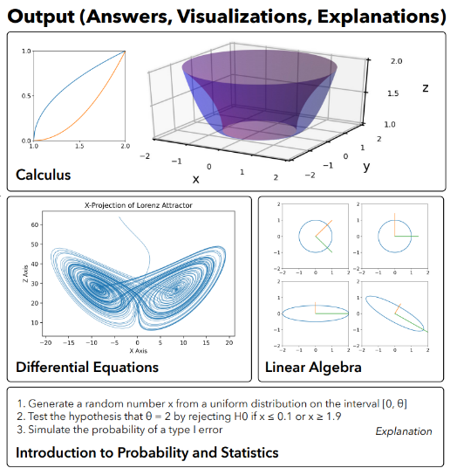
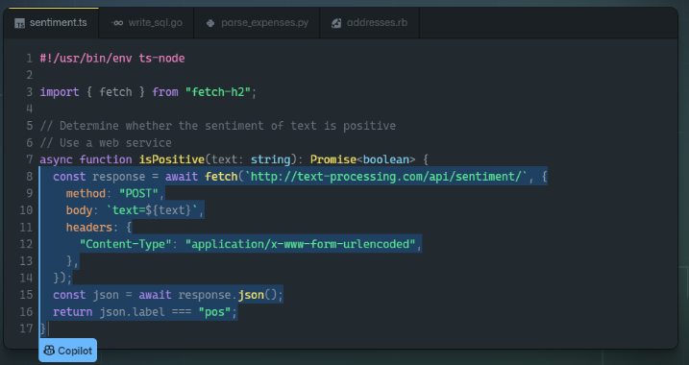
NLP 모델의 예시
코드 생성 – 농담을 설명하기 – 수학 문제 풀기
https://copilot.github.com/
https://openai.com/blog/openai-codex
Notes:
To put it in perspective

Slide 32
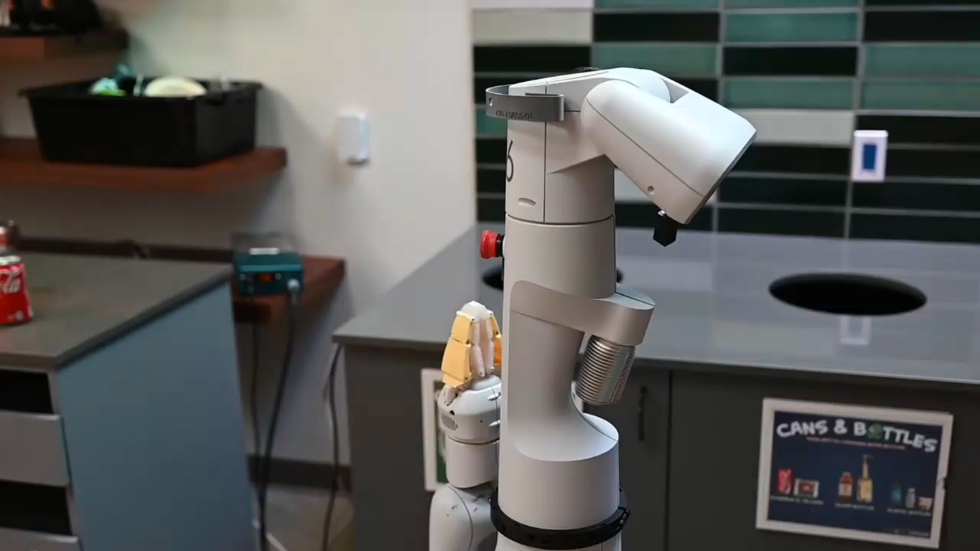
NLP 모델의 예시
로봇 예시
https://say-can.github.io/
Notes:
To put it in perspective

Slide 33
컴퓨터 비전에서의 영향
Notes:
To put it in perspective

Slide 34
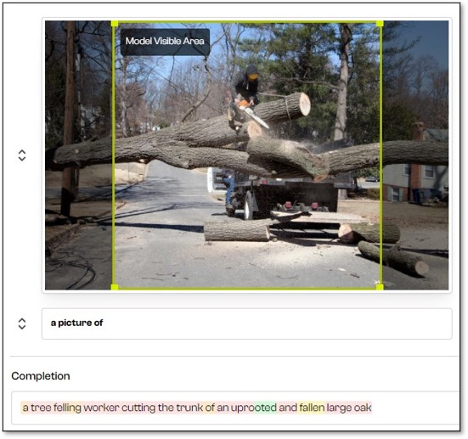
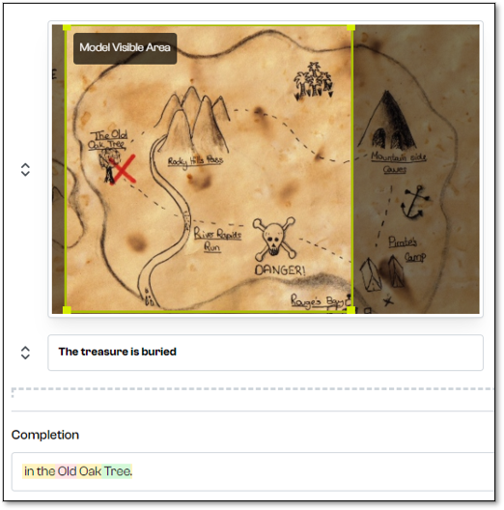
컴퓨터 비전 예시
컴퓨터 비전에서의 변화: MAGMA
https://github.com/Aleph-Alpha/magma
Notes:
in perspective

Slide 35
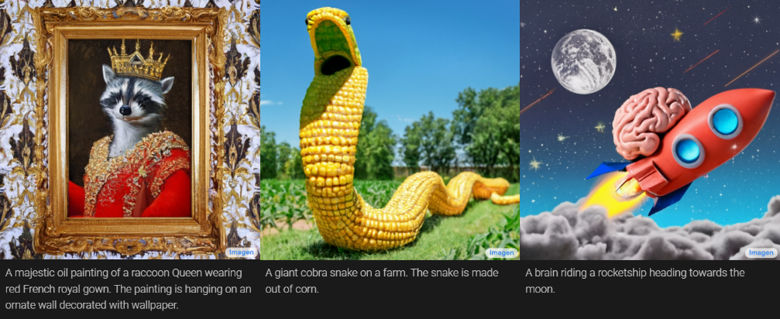
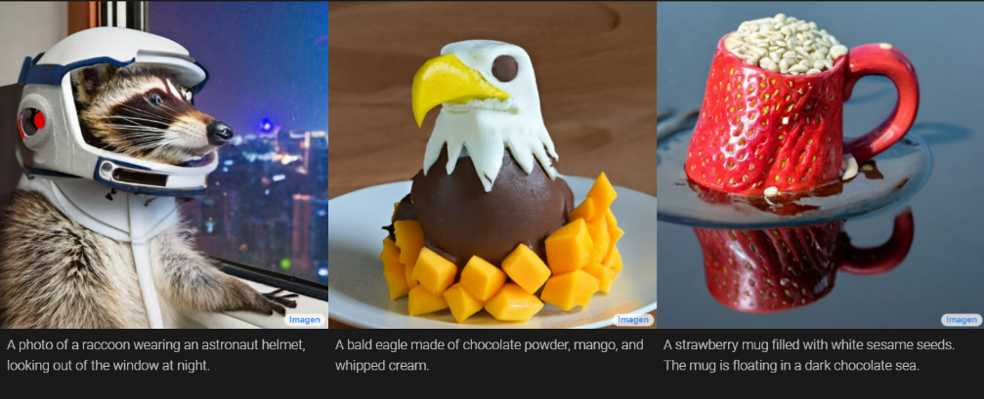
컴퓨터 비전 예시
컴퓨터 비전에서의 변화
Saharia, Chitwan, et al. "Photorealistic Text-to-Image Diffusion Models with Deep Language Understanding." arXiv preprint arXiv:2205.11487 (2022).
Notes:
in perspective

Slide 36
그리고 그 이상
Notes:
To put it in perspective

Slide 37
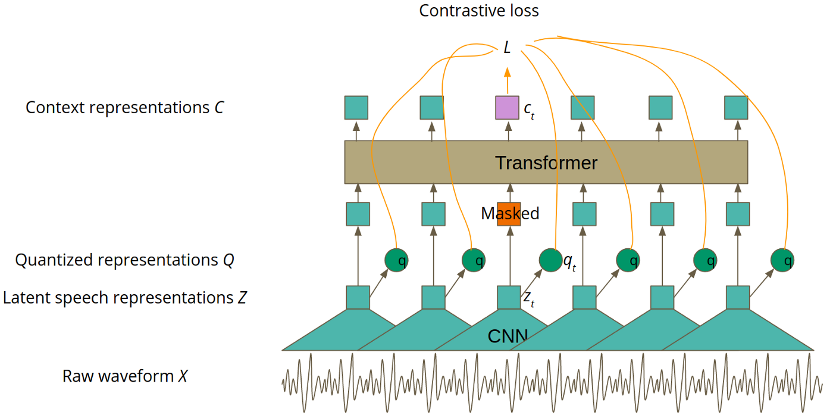
자동 음성 인식
자기지도학습 방식으로 (Self-Supervised Learning)
A. Baevski, H. Zhou, A. Mohamed and M. Auli, wav2vec 2.0: A Framework for Self-Supervised Learning of Speech Representations (2020), CoRR
Notes:
in perspective

Slide 38
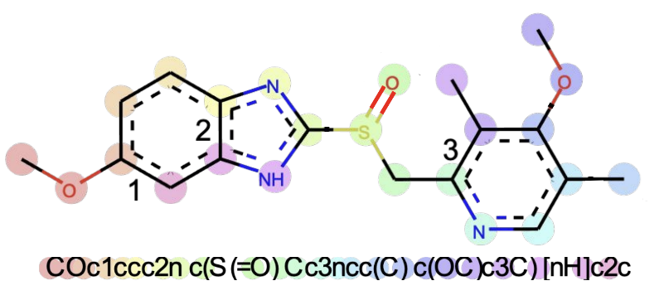
화학
약물 발견 (Drug discovery)에 적용
Esben Bjerrum and Lindsay Edwards. MegaMolBart: Generally applicable chemical AI models with large-scale pretrained transformers. GTC Fall 2021
Notes:
To put it in perspective

Slide 39
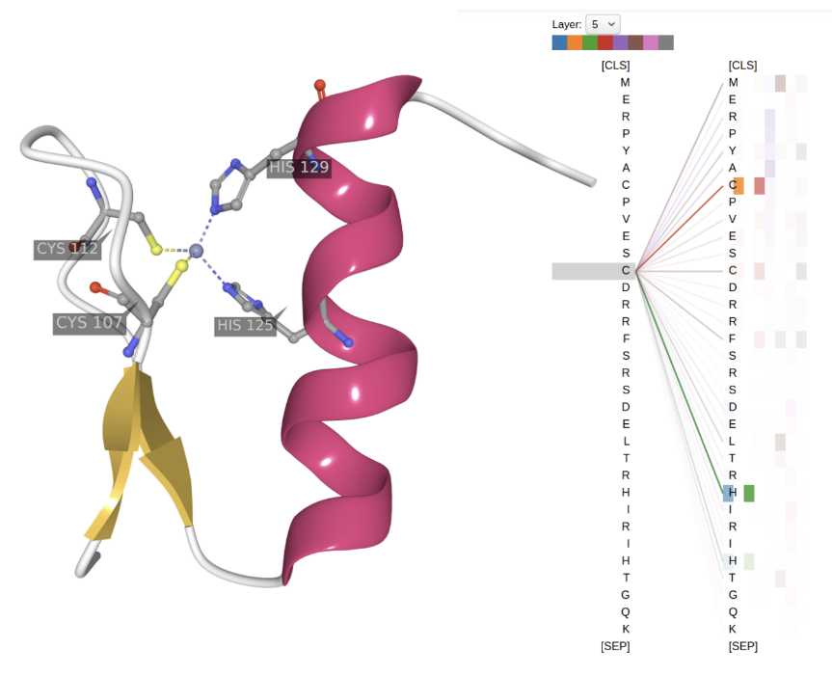
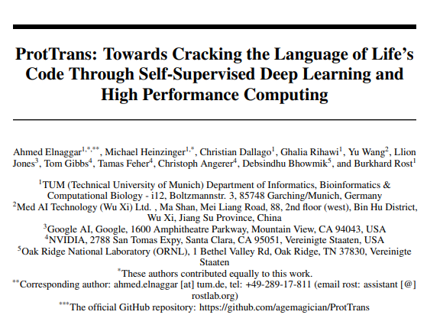
생물학
이전에 풀리지 않았던 다른 과제에 적용
Notes:
Reminder: real-world application: Burkhard Rost, Technical Univ in Munich

Slide 40
PART 1
동기 및 기본 개념
강의
왜 라지 모델인가요?
AI 발전에 대한 영향
라지 모델 학습에 대한 과제
메모리 리덕션 관련 기본 기술
실습에서 활용된 도구에 대한 개요
Lab 1 / Part 1
SLURM 클래스 환경 개요
GPT 모델 사전 학습
멀티-노드 스케일링
GPU 모델 사전 학습 최적화
Notes:
To put it in perspective

Slide 41
AI의 근본적인 변화
Notes:
To put it in perspective

Slide 42
일반 인공 지능을 향해서
NLP 예시
기존 방식
새로운 방식
레이블링된 데이터 필요
데이터 수집/라벨링 비용
데이터 사용에 대한 법적/개인 정보 보호 문제
태스크 당 1개의 모델은 다음의 결과를 야기
모델 개발/조정 비용 증가
운영 비용 증가
데이터 소싱에 드는 비용
상대적으로 제한된 일반화
계산적으로 더 저렴함(최대 3억 개의 매개 변수)
레이블링된 데이터가 필요 없음
단일 일반 모델이 둘 이상의 태스크를 수행할 수 있음
더 일반화됨: 언어 외에도 더 높은 수준의 개념, 스타일 등을 학습 가능
계산 비용이 많이 듬(약 5,000억 개의 매개 변수)
더 많은 연산을 활용하여 큰 데이터/라벨 비용 없이 일반 모델 획득
Notes:
To put it in perspective

Slide 43



새로운 AI 접근 방식 (CIRCA 2021)
NLP 예시
1단계: 매우 딥/거대한 모델을 학습
2단계. 질문 하기
일반 지식
문학
‘Q: 이번 영화 리뷰는 긍정적인가 부정적인가? ＇나는 그 영화 너무 좋았어'’
‘A: 긍정적입니다’
과학
깃허브
거대하다는 것은 수십억 개의 매개 변수를 의미
Notes:
To put it in perspective

Slide 44
PART 1
동기 및 기본 개념
강의
왜 라지 모델인가요?
AI 발전에 대한 영향
라지 모델 학습에 대한 과제
메모리 리덕션 관련 기본 기술
실습에서 활용된 도구에 대한 개요
Lab 1 / Part 1
SLURM 클래스 환경 개요
GPT 모델 사전 학습
멀티-노드 스케일링
GPU 모델 사전 학습 최적화
Notes:
To put it in perspective

Slide 45
시간
Notes:
To put it in perspective

Slide 46
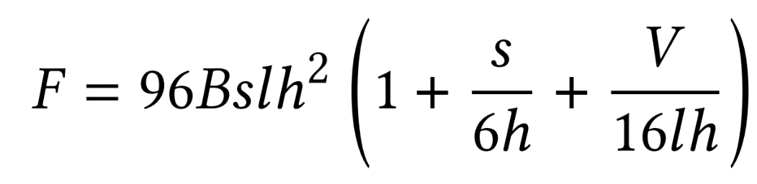
실행 시간
거대 모델은 긴 실행 시간을 요구
시퀀스 길이
배치 사이즈
Vocabulary 사이즈
연산 당 FLOPS
Layer 수
Hidden 사이즈
Narayanan, Deepak, et al. "Efficient large-scale language model training on GPU clusters using megatron-LM." Proceedings of the International Conference for High Performance Computing, Networking, Storage and Analysis. 2021.
Notes:
To put it in perspective

Slide 47
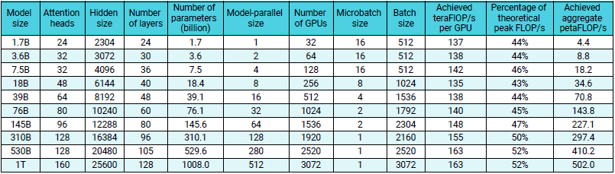
연산 스케일
대부분의 기업이 접근할 수 있는 범위 내에 있음
~6 주 - 1 x DGX A100
~2 주 - 4 x DGX A100
~65 주 – 1 x DGX A100
~16 주 - 4 x DGX A100
~5 년 - 1 x DGX A100
~1 년 - 4 x DGX A100
10억에서 1조 개의 매개 변수에 따른 GPT 모델의 약한 확장(Weak scaling) 처리량
~69 년 – 1 x DGX A100
~17 년 - 4 x DGX A100
Narayanan, Deepak, et al. "Efficient large-scale language model training on GPU clusters using megatron-LM." Proceedings of the International Conference for High Performance Computing, Networking, Storage and Analysis. 2021.
Notes:
To put it in perspective

Slide 48
다른 대안?
Notes:
To put it in perspective

Slide 49
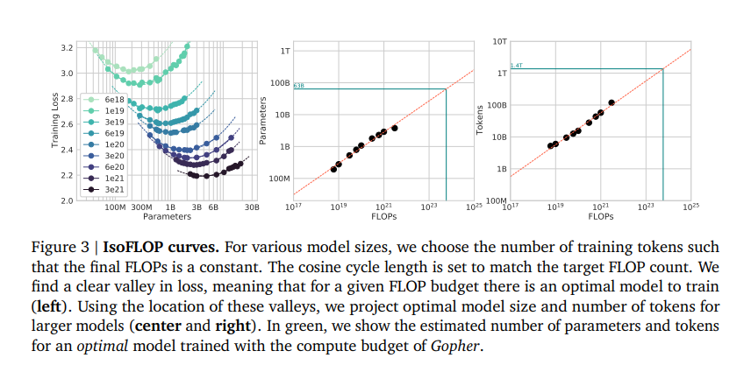
거대 모델의 예측 가능성
주어진 계산 범위에서 손실을 모델링할 수 있음
Hoffmann, Jordan, et al. "Training Compute-Optimal Large Language Models." arXiv preprint arXiv:2203.15556 (2022).
Notes:
To put it in perspective

Slide 50
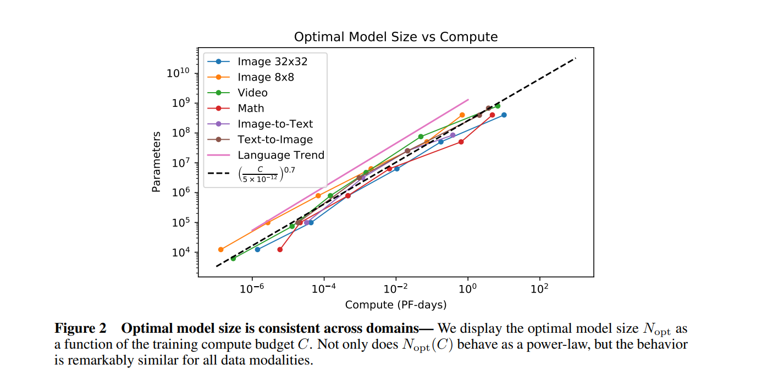
여러 도메인에 적용 가능
스케일링 법칙의 일관성
Henighan, Tom, et al. "Scaling laws for autoregressive generative modeling." arXiv preprint arXiv:2010.14701 (2020).
Notes:
To put it in perspective

Slide 51
과제
Notes:
To put it in perspective

Slide 52
주요 과제
거대 모델의 경우 실행 시간이 많이 소요됨 – 병목 현상의 심각한 영향
데이터
도구
(GPU 활용율, 메모리 설치 공간)
! 시간 !
알고리즘
추론
시스템
(연산, 통신, 스토리지, 운영)
Notes:
To put it in perspective

Slide 53
알고리즘
Notes:
To put it in perspective

Slide 54
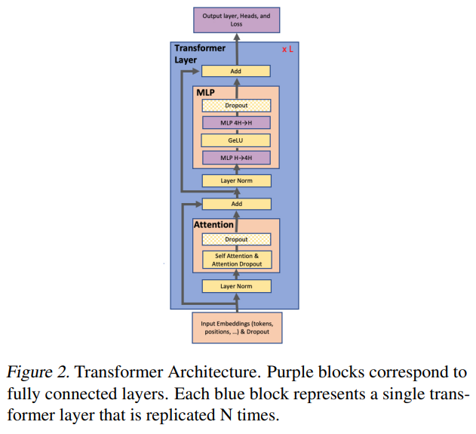
트랜스포머
대부분의 대형 기반 모델의 기초
Non vanilla 구현 (일반적으로)
GeLU를 ReLU대신 활용
출력이 아닌 멀티 헤드 어텐션 입력에 적용되는 비선형성 및 레이어 정규화
일반적으로 Adam과 함께 학습된 거대 모델
학습용 하이퍼 파라미터에 매우 민감한 안정성
BF16 학습
Shoeybi, Mohammad, et al. "Megatron-lm: Training multi-billion parameter language models using model parallelism." arXiv preprint arXiv:1909.08053 (2019).
Notes:
To put it in perspective

Slide 55
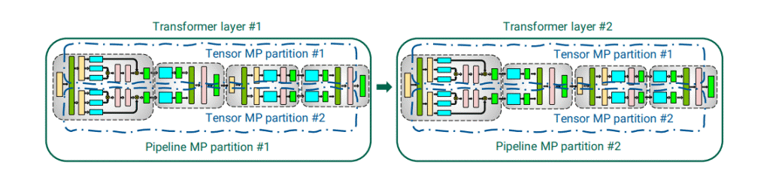
트랜스포머
Data Parallelism 1
Data Parallelism 2
분산 실행의 복잡성
https://github.com/NVIDIA/Megatron-LM/
Notes:
To put it in perspective

Slide 56
도구
Notes:
To put it in perspective

Slide 57
소프트웨어 환경
학습에 활용할 수 있는 도구의 범위
DeepSpeed
PyTorch Fully Sharded Data Parallel
Megatron-LM
FairScale
NeMo Megatron
Apex (TP, PP)
Notes:
To put it in perspective

Slide 58
시스템
Notes:
To put it in perspective

Slide 59
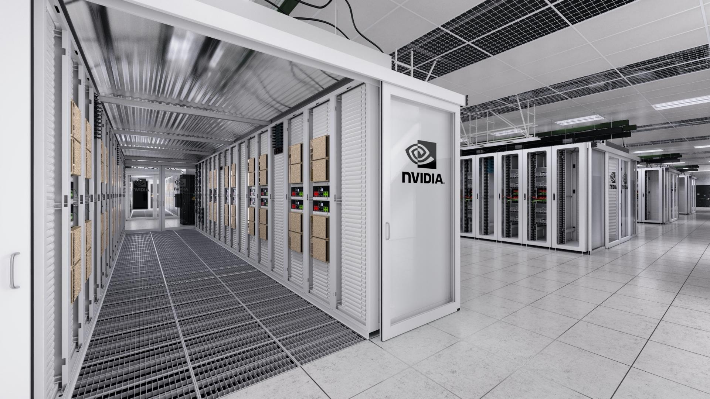
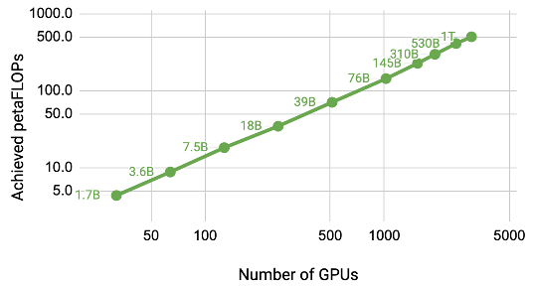
기업용 NVIDIA DGX SUPERPOD 솔루션
NVIDIA DGX A100 640GB
#5 in Green 500
DGX A100을 활용한 AI 전력 및 규모 설계도
세계에서 가장 빠르고 상용화된 AI 인프라*
지속적으로 빨라지는 소프트웨어로 작동
계획, 구현, 최적화까지 전체 라이프 사이클 서비스를 제공하는 턴키 솔루션
기업용 DGX SuperPOD 솔루션을 20개 시스템부터 시작
*MLPerf 벤치마크 제품군에서 증명됨
Notes:
To put it in perspective

Slide 60
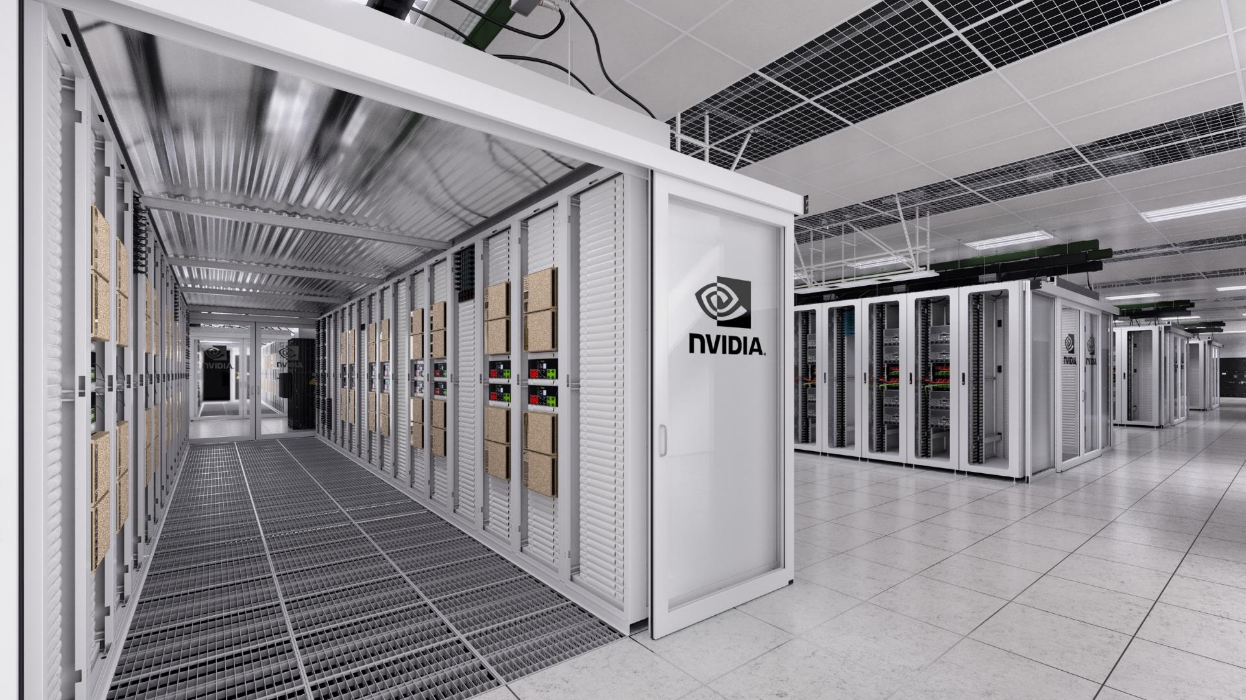















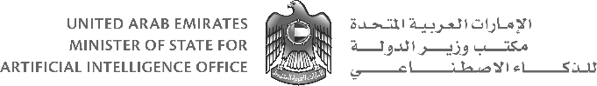
NVIDIA DGX POD으로 현장에서 입증된 확장성
Notes:
To put it in perspective

Slide 61
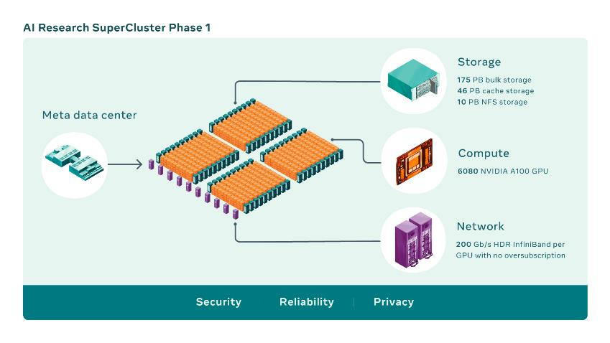

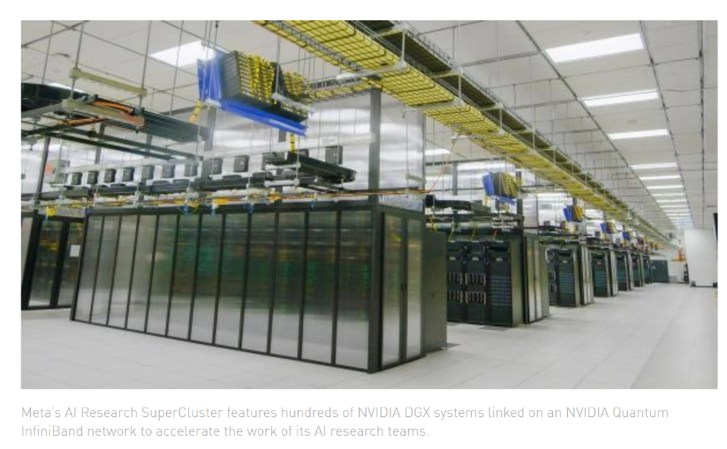
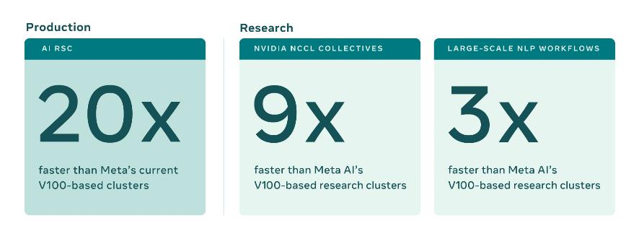
FACEBOOK / META AI RESEARCH LAB
AI 기능 기반 구축
https://ai.facebook.com/blog/ai-rsc/
Notes:
To put it in perspective

Slide 62
추론 (LECTURE 3 과 LAB 3)
Notes:
To put it in perspective

Slide 63
PART 1
동기 및 기본 개념
강의
왜 라지 모델인가요?
AI 발전에 대한 영향
라지 모델 학습에 대한 과제
메모리 리덕션 관련 기본 기술
실습에서 활용된 도구에 대한 개요
Lab 1 / Part 1
SLURM 클래스 환경 개요
GPT 모델 사전 학습
멀티-노드 스케일링
GPU 모델 사전 학습 최적화
Notes:
To put it in perspective

Slide 64
더 커지는 모델
도전 과제
FP16에서 10 억개의 파라미터 모델을 고려하고 계산해 봅니다. :
데이터 표현: FP16의 가중치(weight)와 기울기(gradient)
Adam 옵티마이저: FP16에서 가중치(weight) 당 12 bytes 저장
10^9 * ( 2B + 2B + 12B) = 14.90GB
10 억개의 매개변수
옵티마이저 상태 당 12 바이트
가중치 (weight) 당 2 바이트
기울기 (gradient) 당 2 바이트
Notes:
To put it in perspective

Slide 65
분산
Data Parallelism 1
Data Parallelism 2
다양한 형태의 병렬 처리 – 다음 강의에서 다룸
https://github.com/NVIDIA/Megatron-LM/
Notes:
To put it in perspective

Slide 66
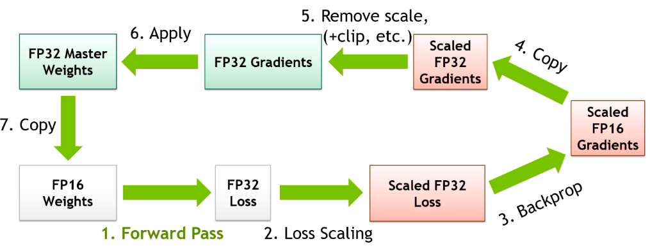
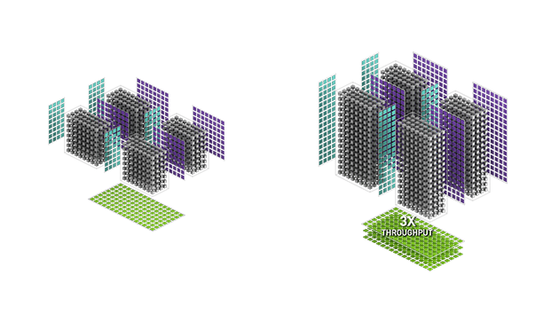
자동 혼합 정밀도 (AUTOMATIC MIXED PRECISION)
FP32->FP16->FP8
A100 FP16
H100 FP16
Notes:
To put it in perspective

Slide 67
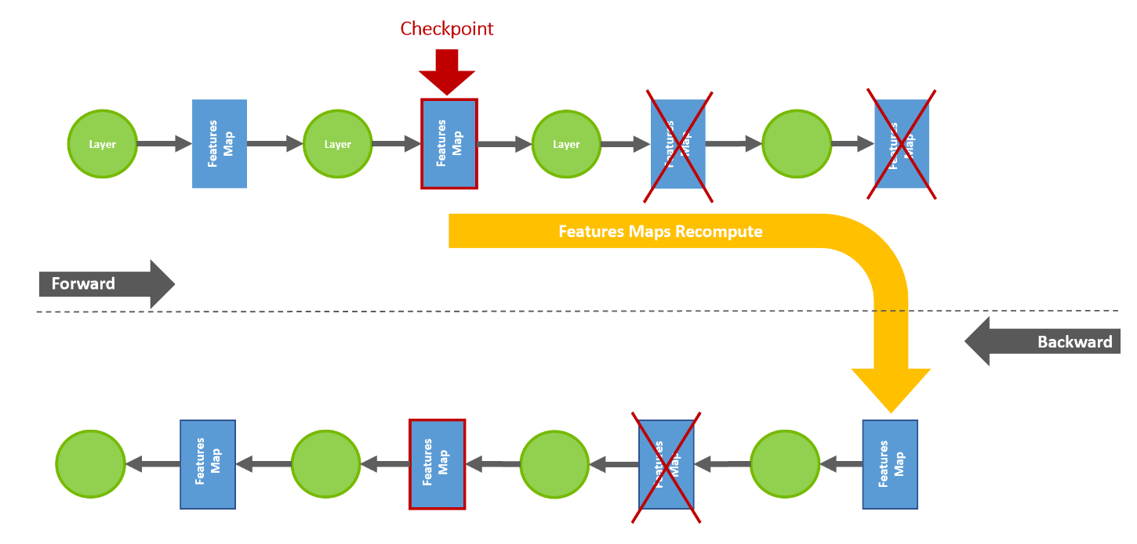
활성화 체크포인팅 (ACTIVATION CHECKPOINTING)
컴퓨팅 자원과 메모리 교환

Slide 68
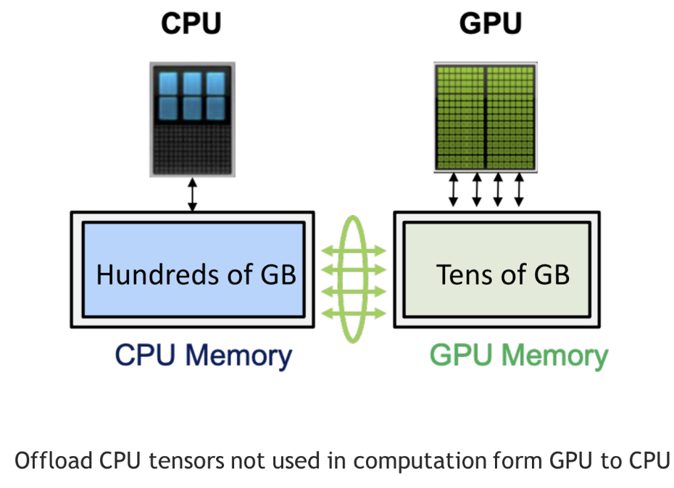
오프로딩 (OFFLOADING)
대역폭과 메모리 용량 교환

Slide 69
MEGATRON-LM
Notes:
To put it in perspective

Slide 70
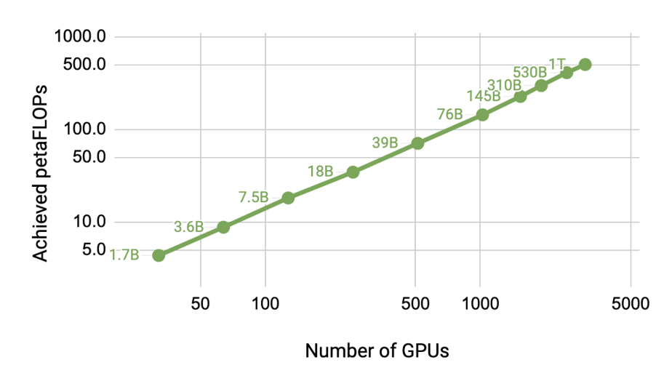
모델 구현
MEGATRON-LM: 대규모 클러스터에서 거대 NLP 모델 최적화 학습
Megatron-LM 은 수십억개의 매개 변수를 가진 트랜스포머 기반 언어 모델을 효율적으로 학습하기 위한 NVIDIA 프레임워크입니다.
텐서, 파이프라인 병렬화
데이터 병렬, 분산 옵티마이저
자동 혼합 정밀도
BERT, GPT, T5, Vision 트랜스포머
수천 개의 GPU로 높은 활용률 및 확장성
조단위 모델(Trillion models)을 지향하는 작업
https://github.com/NVIDIA/Megatron-LM
Notes:
Megatron-LM is the nvidia open-source library for efficient training of transformers-based networks.
It integrates several distribution strategies such as tensor parallel or the interleaved pipeline parallel
Megatron-LM integrated BERT, T5 and GPT pretraining implementation.
And takes advantage of the SuperPOD architecture allowing almost a linear scaling when increasing the hardware infrastructure.
For instance, training 175B Transformer is estimated to 34 days on a 1024 A100​
While a 1T model would take 84 days on 3072 A100​
Next please

Slide 71
NEMO MEGATRON
Notes:
To put it in perspective

Slide 72
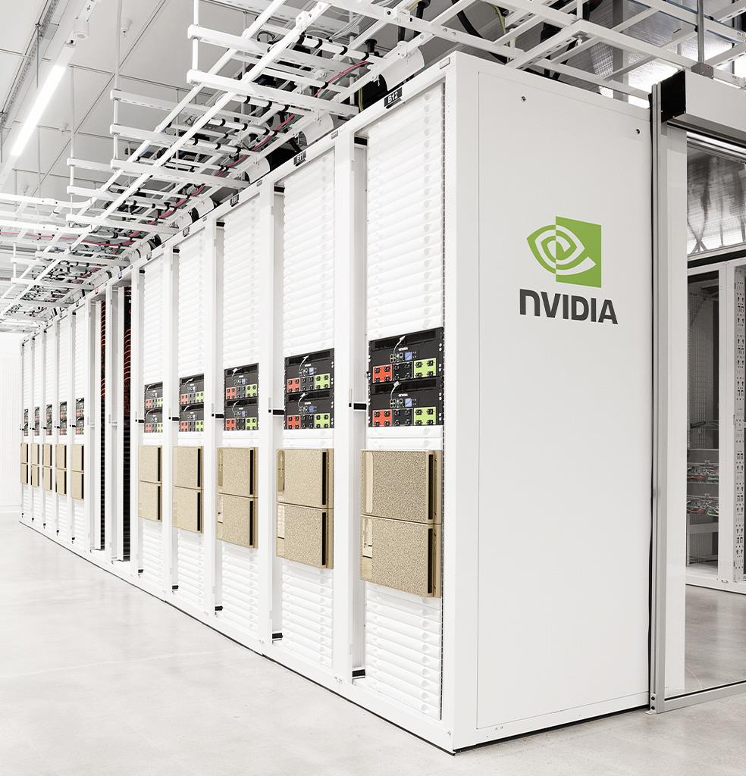
NEMO-MEGATRON WITH DGX SUPERPOD
한때 불가능 했던 것을 학습
알고리즘 혁신
Megatron의 고급 최적화 및 병렬화 알고리즘을 사용하여 세계에서 가장 큰 트랜스포머 기반 언어 모델을 학습합니다.
세계 최고 수준의 NLP 전문가와의 Direct access
설치에서 인프라 관리, 워크로드 확장, 운영 AI 효율화에 이르기 까지 전담 전문가에 액세스할 수 있습니다.
멀티 노드 학습을 위한 최적화된 토폴로지
빠른 노드간 교차 통신을 위한 NVLINK와 InfiniBand를 활용하여 모델 병렬화를 활용하여 세계에서 가장 큰 모델을 학습합니다.
신속한 구현을 위한 턴키 환경
업계 최고의 컴퓨팅, 스토리지, 네트워킹, 소프트웨어 및 관리 툴을 포함하는 풀 스택 데이터 센터 플랫폼입니다.
극한 규모에서의 효율성
GPT-3 175B 학습은 하나의 V100에서 355년이 소요, 하나의 DGX A100에서 14.8년이 소요되지만 140 노드의 DGX SuperPOD에서는 약 한 달이 소요됩니다.
Notes:
To put it in perspective

Slide 73
NEMO-MEGATRON 툴킷
가치
전 세계 고객들이 다음을 수행할 수 있도록 지원:
트랜스포머 기반 거대 언어 모델을 학습
내장된 알려진 평가 하네스를 활용하여 학습한 모델 평가
Triton과 Faster Transformer을 활용하여 최상의 지연 시간과 처리량을 달성하기 위한 추론
Hyper Parameter Tuning 도구와 Model Navigator와 같은 스마트 도구
온프레미스 [DGX SuperPOD] 또는 파운드리/Launch Pad 또는 클라우드 어디에서나
https://developer.nvidia.com/nemo-megatron-early-access
Notes:
To put it in perspective

Slide 74
소프트웨어 스택 구조
학습
추론
Optimized and guaranteed convergence recipes.
E.g., parallelism and pipeline parallelism
Optimized configuration for maximum throughput and/or latency
Reference Apps, e.g. Chat Bots
Training: Architecture and Recipes using NeMo-Megatron
Smart Tools: Hyper Parameter Tuning, Model Navigator, etc
Inference: Using Triton and Faster-Transformer
NVIDIA NeMo implements model architectures.
E.g. GPT-3, T5, mT5
NVIDIA Triton Inference Server handles request and backend management
NVIDIA APEX implements core parallelism techniques.
E.g. tensor parallelism and pipeline parallelism
Core Libraries: CUDA-X AI – CuDNN, NCCL, SHARP
NVIDIA FasterTransformer implements converters and optimized CUDA kernels for fastest inference
Cluster Manager Software: BCM / Slurm / BCP
Hardware: DGX A100 SuperPOD
Hyper Parameter Tuning Tool
Model Navigator
Model Analyzer
TOOLS
https://developer.nvidia.com/nemo-megatron-early-access
Notes:
To put it in perspective

Slide 75
MEGATRON-LM VS NEMO MEGATRON
Notes:
To put it in perspective

Slide 76
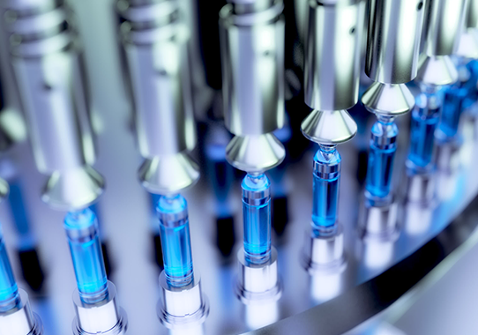

주요 차이점
NeMo-Megatron
Megatron-LM
For Production (제품)
수천 시간의 샘플 런, 소프트웨어 디펜던시 등을 통해 철저히 테스트했습니다.
For Research (연구 전용)
새로운 대규모 언어 모델링 기술을 개선,
혁신 및 발명할 수 있는 바탕으로 활용 가능
Notes:
To put it in perspective

Slide 77
PART 1
동기 및 기본 개념
강의
왜 라지 모델인가요?
AI 발전에 대한 영향
라지 모델 학습에 대한 과제
메모리 리덕션 관련 기본 기술
실습에서 활용된 도구에 대한 개요
Lab 1 / Part 1
SLURM 클래스 환경 개요
GPT 모델 사전 학습
멀티-노드 스케일링
GPU 모델 사전 학습 최적화
Notes:
To put it in perspective

Slide 78
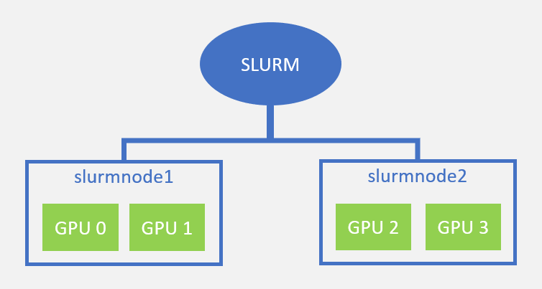
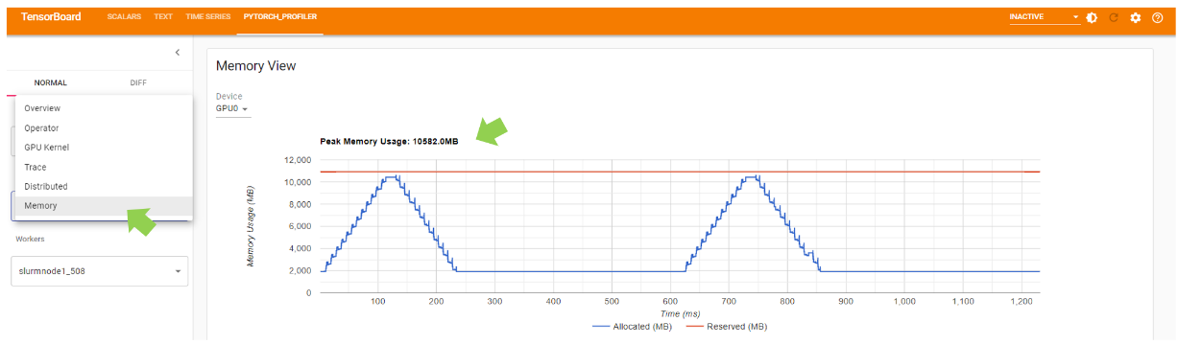
THE LAB 1 / PART 1
개요
SLURM 클래스 환경 소개
Megatron-LM을 활용한 멀티 GPU 및 멀티 노드 GPT 사전 학습
Pytorch_Profiler 활용 프로파일링 및 GPT 모델 사전 학습 최적화
Notes:
To put it in perspective

Slide 79
IN THE NEXT LAB
Notes:
To put it in perspective

Slide 80
NEXT LAB
최적화된 대규모 분산 학습을 위한 고급 개념 논의
Mixture Of Experts
MoE
Memory Optimization
Sharded DDP, Offload,
Activation Checkpointing
Tensor and Pipeline Parallel
Distributed Data Parallel
DDP
Notes:
To put it in perspective

Slide 81
PART 1
동기 및 기본 개념
강의
왜 라지 모델인가요?
AI 발전에 대한 영향
라지 모델 학습에 대한 과제
메모리 리덕션 관련 기본 기술
실습에서 활용된 도구에 대한 개요
Lab 1 / Part 1
SLURM 클래스 환경 개요
GPT 모델 사전 학습
멀티-노드 스케일링
GPU 모델 사전 학습 최적화
Notes:
To put it in perspective

